Slide 1

㈜유비샘 회사소개서
Cyber-physical Smart Factory Solution Provider
www.ubisam.com
July 2024

Slide 2
목 차
1. 사업개요
2. 회사연혁
3. 조직
4. 사업소개
4.1 설비제어
4.2 공장자동화 Solution
4.3 Solution R&D
5. 지식재산권 - 특허
6. 주요고객

Slide 3
1. 사업개요
LCD, 반도체 장비 제어 기술을 바탕으로, 자체 개발한 각종 솔루션과 공장자동화 시스템 구축을 통해 Smart Factory 구축의 모든 범위를 사업 영역으로 하는 전문 기업입니다.
Strategy
Equipment Control
Factory Automation
Solution R&D
LCD,반도체,유기EL,웨이퍼 공정 장비 제어( PC, PLC, Embedded )
제어 Protocol(SECS/HSMS) 사양화
물류반송 장치 제어(C/V,AGV,OHT 등)
Laser 장치 제어(RPR/ELA 등)
MAC 및 PTN,POT,AMI 등 복합 Vision 제어
Battery formation 공정 등 장비 제어
2차전지 후공정 통합 라인관리 시스템
Hitech 제조 MES/RMS 구축
공정 물류 자동화 시스템 구축(MCS,RTD)
설비 on-line 대응 시스템 구축 (ECS, EES, EIF, ROS, MDS 등)
설비 진단 및 관리 전문가 시스템 구축
각종 설비 & 장치 원격모니터링 시스템 및 조기 경보시스템 구축
범용 장비 제어 Frame work
(mcFramework)
Virtual device simulator
장비 통신 driver
( SECS, SECS-GEM )
SME PDM system
SCADA Solution
Equipment
Control
Factory
Automation
Solution
R & D
1/19

Slide 4
2. 회사연혁
History
2010
2016 ∼2017
2002
(주)샘텍 설립
2003
이노비즈 인증
명지전문대학 산학협력업체 선정
한국산업기술평가원 산업핵심기술개발
산학공동과제사업 수행
“디지털 CCTV 기반의 실시간 영상 portal 개발＂
병력특례업체 선정
CASTKID, CASTFOOD 서비스 시스템 출시
2011∼2012
2차전지 화성공정라인 해외 사업 진출(중국)
구미 지사 확장이전
장비 제어 SW 개발 프레임워크 ‘mcFramework’ 개발
2018∼2019
LG전자 생산성기술연구원 장비제어 협력업체 선정
2006
본사 사무실 확장 이전 (가산 SK V!센터)
UbiGem (SECS/GEM Driver) LGIT 표준 선정
파주 출장소 개소 (파주시 월롱면 LCD로 6 )
2020
㈜유비샘 법인 전환
한국전력기술주식회사(KOPEC) 업체 등록
소프트웨어 업체 인증(2010년 갱신)
2007
우수 벤처 기업인상 수상(중소기업청장)
반도체장비 제어용 통신 솔루션 개발
‘UbiCom’( SECS Driver )
중소기업청 R&D기획지원사업 수행
“스마트폰 지원 4Ch(전후좌우) 차량용 하이브리드 블랙박스 개발 ”
UbiSCADA/ UbiGem-PaC 런칭
Toray BSF 저산전력계 모니터링 시스템 개발
LG Auto Transfer 장비제어, RO필터포장기 제작
일자리 창출 우수기업 인증 (서울특별시장)
중소기업청 기술혁신개발사업 수행
“다채널 블랙박스를 활용한 클라우드 기반 차량 원격감시제어 모니터링 시스템”
2013
벤처 인증(2010년, 2012년 갱신)
㈜유비샘 기술연구소 설립
정보통신연구진흥원 IT우수 기술업체 선정 “반도체,LCD 장비 로봇제어, SECS, 화상처리 통합 패키지 개발“
Zigbee를 이용한 LBS 시스템 개발
2021∼2022
2차전지 화성공정 자동화 시스템개발
O2O 예약관리 Mobile Web Application 개발
LG엔솔 조립공정 통합모니터링 시스템 개발
레이저용접 이상감지 시스템 개발
2008
LG전자 생산성기술연구원 설비 협력회 회원 등록
2015
2023
LGCNS 장비제어 특화업체 선정
2차전지 화성공정 자동화 시스템개발
O2O 예약관리 Mobile Web Application 개발
2차전지 계측기 통합모니터링 시스템 개발
LG전자 진공 레이저 패터닝 기술 개발
2/19

Slide 5
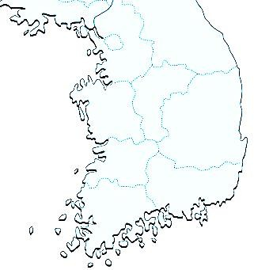
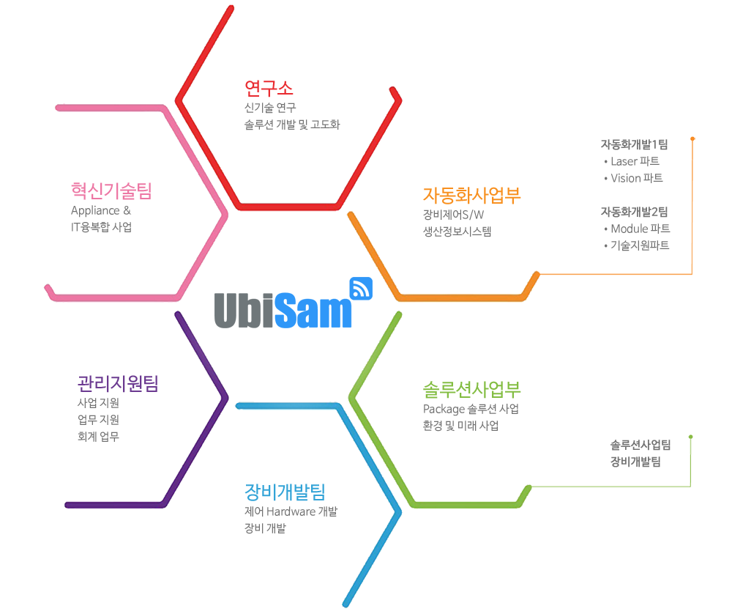
3. 조직
파주 출장소
(LCD산업단지)
본사
(서울 가산동)
하이텍사업팀
자동화사업팀
구미 지사
(구미4공단)
경영지원팀
시스템사업팀
장비사업팀
3/19

Slide 6
4.1 사업소개 – 설비제어
공정장비 제어 실적
CVD 공정 laser repair 장비 / Laser power 및 Gas para interlocking / CRP 장비 제어 및 고도화 / CRP scratch 개선 / TCRP 제어 / CRP UMAC s/w / ELA s/w 제작 / Twin Viper 대응 /
ELA Mura 검사기 / LTPS ELA 제어 / Auto Defect Judge s/w / RPR 자동 판정 s/w 개발 및 고도화 / 다면취 대응 / 투과조명 처리 / RMS 제어 대응 / RRP UMAC s/w / IR 조명 제어 / TRPR s/w / Laser scriber s/w / Freeform scriber s/w / 강화유리 scriber s/w
검사기 사업 실적
패턴검사기 운영 s/w / PIC PTN s/w / pOT PTN s/w / Photo inline PTN 검사기 제어 / TPTN 검사기 s/w / LTPS PTN 검사기 / TFT/CF 혼용 PTN검사기 s/w / iPTN s/w / uPTN s/w / Panel inline Macro 운영 s/w / PAC iMac s/w / Macro 검사기 image handling / Dual channel MDS 대응 / GLSS 생산 최종 검사기 / Wafer 검사기 / Ingot mounter / Goniometer / POLED 이물 검사기 / Cell 합착 Vision 검사기 / MASK 검사기 / 합착정도 검사기 / 원장 점등 검사기
2차 전지 장비
핸드폰용 전지(각형) 외관 검사기 핸드폰용 전지(각형)의 치수(전장 / 전폭 / 탭 길이 / 테이프 돌출 길이 / 탭 간격 / 두께)를 Vision 및 두께 게이지를 이용하여 측정 및 검사하는 장비 ( 2012년부터 17호기 확산 전 개 중 )
자동차용 중대형 전지 외관 자동 검사기 자동차용 중대형 전지의 치수(전장 / 전폭 / 탭 길이 / 테이프 돌출 길이 / 탭 간격)를 Vision을 이용하여 측정 및 검사하는 장비 (2007년부터 10호기 확산 전개)
원통형 전지 Reform 자동 검사기 원통형 전극의 품질을 평가하는 항목 중 중요한 Jell Roll의 원의 크기, 면적, 위치, Tap거리를 검사하는 장비 ( 2008년부터 3호기 확산 전개)
핸드폰용 전지 Flatness 검사기 핸드폰 / 패드용 전지의 평탄도를 Laser Sensor를 이용하여 측정 검사하는 장비 (2013년부터 4호기 확산 전개)
전기자동차 배터리 CMA / PACK 검사기 전기자동차 배터리 CMA / PACK 상태의 검사하는 간이 검사기로 검사 스케줄을 작성하여 스케줄 관리와 조건 등을 검사하는 장비 (2014년부터 4호기 확산 전개)
기타 장비
3D review 제어
i사 광학 side filler 제어 및 vision 검사
EVPC 제어
i사 광학 under filler 제어 및 vision 검사
Shipping Compiler 제어 s/w
GE Healthcare line 표준 loader 장비
다수
4/19

Slide 7









4.2 사업소개 - 공장자동화 Solution
※ MESA system Layer Model
Planning Layer
APS(Advanced Planning & Scheduling)
-Production capacity simulation
RMS(Recipe Management System)
-Micro etching process Recipe(multi-level)
-Wafer polishing process Recipe
MES/PIS
-Job shop
-Discreet processing line
-Continuous flow plant
-Automatic Assembly line
EWS(Early Warning System)
-Statistical process control
-Fault detection
-Defect classification
-Quality Prediction
EES(Equipment Engineering Services)
-Equipment Control System
-Equipment Interface SystemEES (Equipment Engineering Services)
-Various protocol driver
MCS(Material Control System)
-CNV,AGV,STK,OHT control
-Scheduler, Dispatcher
AVI(Automatic Vision Inspection)
-Vision Inspection
-Auto Defect Judge & Repair
DCS(Device Control System)
-PC/PLC Equipment Control
-CIM
-Vision Align
ETC
-Defect Explorer
-Line Monitoring System
-Image Visual Editor
ERP
FPD
Flat Panel Display 제조
Manufacturing Planning System
LEVEL
4
전략,통계,재무, 영업,HR
L사 TFT, CF, Module 제조 공정
I사 Touch window 제조 라인
I사 LED Back Light 제조 라인
산업군별 시스템 구축 경험
Hi-tech digital parts
하이테크 전자 부품 제조
Execution Layer
MES
Manufacturing Execution System
S사 Wafer 공장(Growing ~ Polishing)
I사 LED, Camera module 제조 공장
V-LED / OLED / PKG / PM / TSP / INV / Car / …
LEVEL
3
운영, 생산관리 최적화
Battery cell
2차 전지 Formation 라인 자동화
원통형 18650,21700 200~300K 7개 라인 (2015년~)
파우치 20~24PPM 3개 라인(2016년~)
Customer : EVE, MENSHINE, TIANNENG, HIGHSTAR, LISHEN, SHGPB, S-SDI 외
Control Layer
SCADA|PLC
Plant Floor Device Control System
LEVEL
모니터링, 설비제어 및 수행
기타 산업
H사 제약 공장
Power station
2,1
5/19

Slide 8





















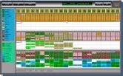
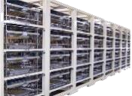
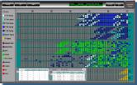
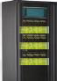
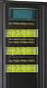
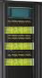
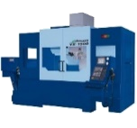
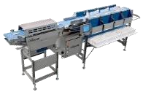
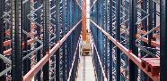
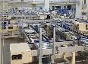
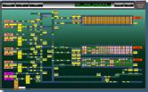
Factory Automation Solutions
장비 제어에서 호스트 통신까지 공장 자동화를 위한 토탈 솔루션
4.2 공장자동화 Solutions – 장비 제어 & 운영
ubiCMS Cluster type Manufacturing System
Cluster 형태 공정의 장비 운영 통합 솔루션
Conceptual image
ubiFMS Flexible Manufacturing System
Line 형태의 복합 공정의 장비 제어 및 운영을 위한 유연 제조 솔루션
Control
Scheduling
Test & Grading
Operation & Monitoring
PC
PLC
ubiFMS-B Flexible Manufacturing System for Battery line
Battery/Cell Formation 라인에 특화된 통합 제어용 솔루션
Battery Formation 공정의 Full Automation Control
표준화된 공정 운영 방안과 설비 인터페이스
확장을 고려한 설계로 개발 범위를 최소화
원통형, 파우치 등 다양한 Battery의 공정에 적용 가능
Multi Model / Multi Route(Flow) 관리 기능
Formation IR/OCV
Flexible route
Logistics management
Selector
Grader Stacker craneConveyor
Recipe control
Processing scheduler
6/19

Slide 9
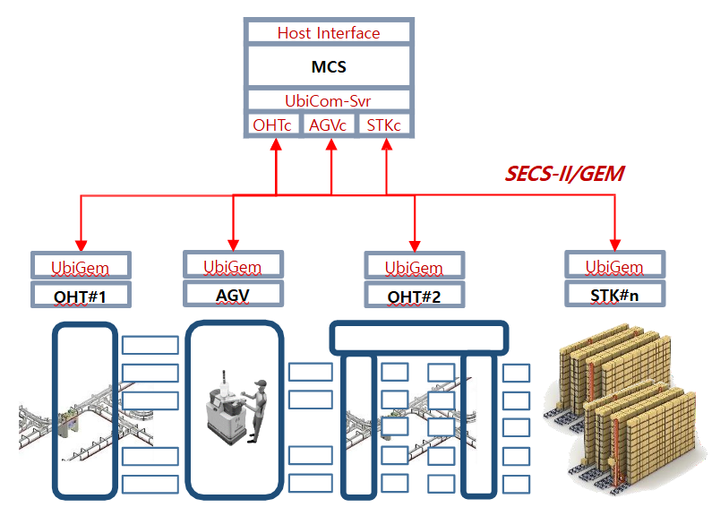
4.2 공장자동화 Solutions – Material Control System
UbiMCS Material Control System
Conveyor, AGV, OHT, Stocker, Linear Motor 등 다양한 공정 물류 설비를 통합관리하여, 공정내 자재 반송을 관리하는 통합 시스템 개발중. (/w 두산중공업, /w 져스텍)
Module | Functions | Remarks
Layout manager | Graphical path design & configure properties | Path, Vehicle, L/UL stage
Dispatch Rule manager | Route priority Process machine priority Product priority
Vehicle & FOUP manager | Register Interbay Vehicle & FOUP
Host interface | SECS/GEM,HSMS interface
Line monitoring | 물류 현황 모니터링 | Manual transfer
Inventory | Stocker 내부 재고 관리 물류 장비 상의 재고 관리 | MES
Dispatcher | Next lot(FOUP) Next destination Transfer path
Stocker controller | Stocker 제어 모듈
Conveyor controller | Conveyor 제어 모듈
OHT controller | OHT 제어 모듈
AGV controller | AGV 제어 모듈
Dispatch rule | Dispatcher* | Dispatcher**
Coverage | 전체 공장 물류 | 단위 물류 영역
First in first out Shortest processing time first Longest processing time first Early due date first Critical ratio | Lot / FOUP MES MES MES MES | FOUP / Vehicle - - - Path
Bottleneck starvation avoidance Tardiness avoidance Weighted sum | Whole transfer WIP / Route 복잡 | Path Stage(equipment) 단순
7/19

Slide 10

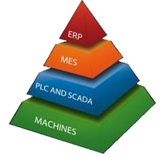
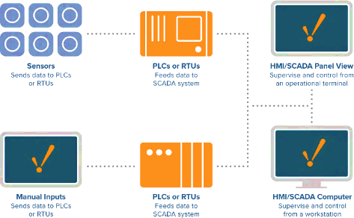
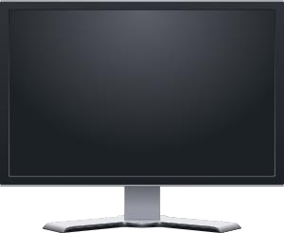
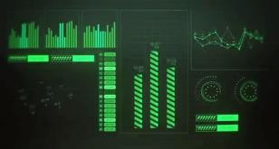

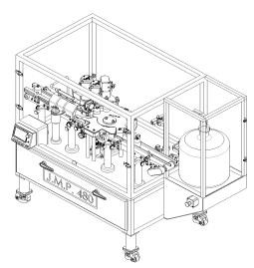
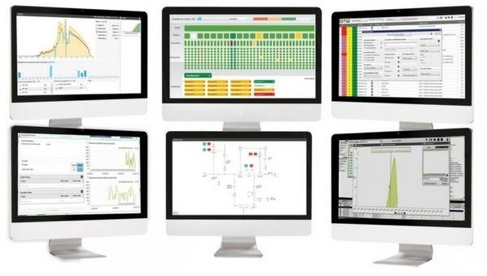
4.2 공장자동화 Solutions – SCADA Solution
SCADA Solution Supervisory Control And Data Acquisition
Human-Machine IF
Monitoring System
Remote Terminal
PLC
Network System
Device
: Panel, SW Switch, Direct Control
: Realtime, Online, In-Place Monitoring
: Remote Monitoring UI, Statistics Report, History Playback
: Data Acquisition, Remote Control
: Secure Protocol over FA LAN, OA LAN, WAN, VPN or Internet
: Sensors, Measuring Devices, Actuators
UbiSCADA A Solution for General SCADA System
제조 현장의 각종 Sensor, PLC, RTU, OPC 등의 제어 device로 부터 data를 수집을 용이하게 구현하고, 사용자 환경에 맞는 UI를 직접 편집하여, 원격 모니터링 할 수 있는 시스템을 구축하기 위한 범용 솔루션
Monitoring & Control
Monitoring : 장비 상태에 대한 실시간 모니터링
Control : Online/Offline/초기화/재시작 등의 명령 전달
Legacy I/F : UbiGEM을 통한 SECS/GEM Interface 제공
Legacy Systems (MES/ERP…)
UbiGEM
UbiSCADA Data Converter
UbiSCADA Data Manager UbiSCADA UI Manager
UbiSCADA Device Manager
Sensors
Actuators
PLCs
UbiSCADA Command Gateway
8/19

Slide 11
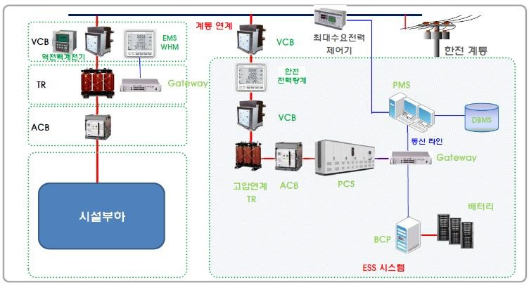
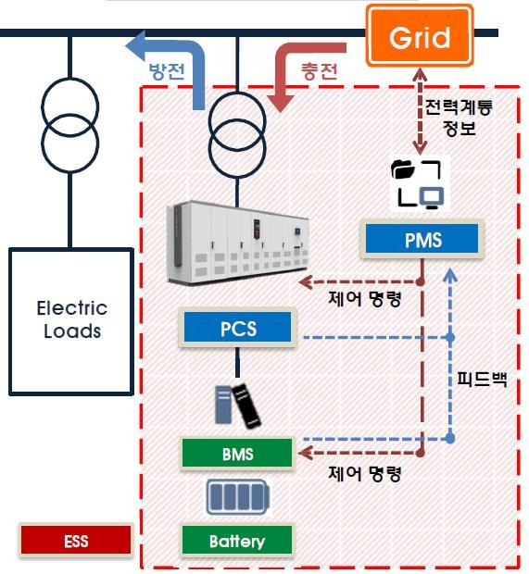

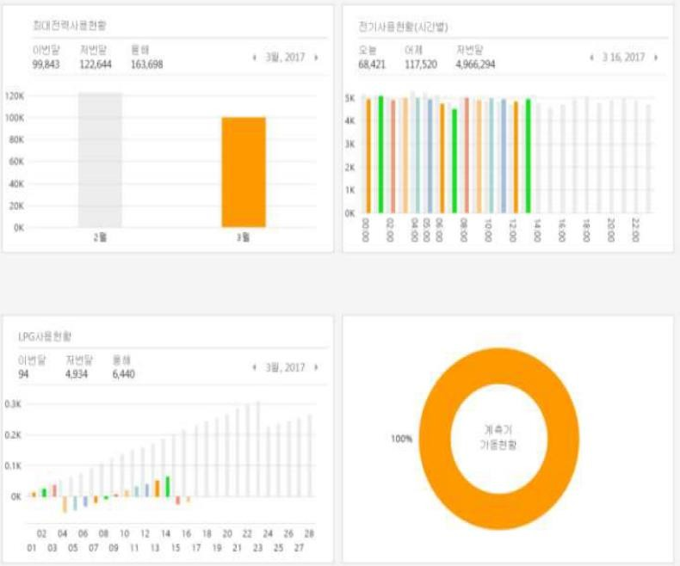
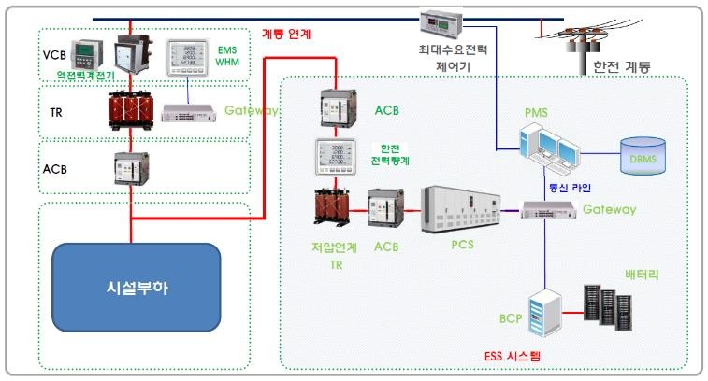
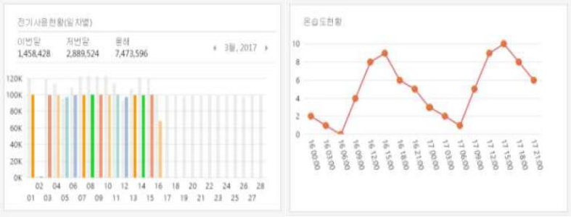
4.2 공장자동화 Solutions – ESMS Solution
ESMS Solution Energy Saving & Management Solution
UbiESS Energy Saving Solution
외부 전력 계통으로 부터, 내부 전력 사용에 탄력적으로 충전과 방전 과정을 통해 peak 전력 사용을 낮추는 등 종합 에너지 관리 솔루션
구축 시스템 예시
PMS: 운영 제어, PCS 및 BMS에 지령 전달
PCS: AC-DC 변환, 전력 품질 제어
BMS: Battery 모니터링, 전력 충·방전 제어
Battery: 전력 저장
9/19

Slide 12








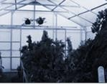

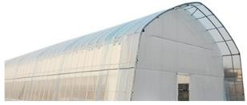


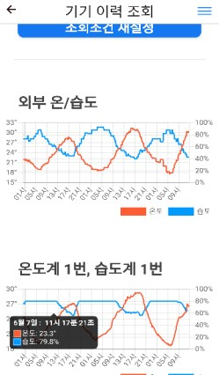
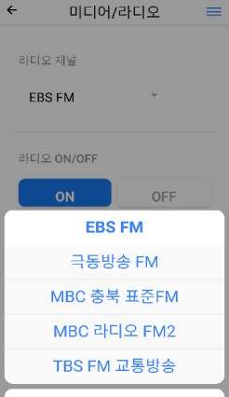
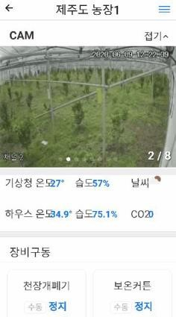
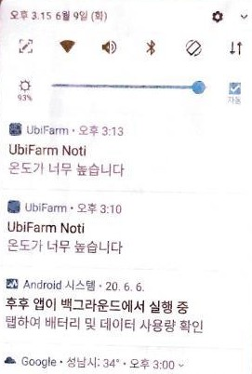


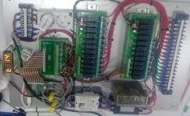





4.2 공장자동화 Solutions - SmartFarm
UbiFarm Smart Farm solution
농장의 상황을 원격의 농장주가 실시간으로 모니터링하고, 이상 발생시 push 메시지로 전달받아, CCTV로 영상을 보면서 원격 제어할 수 있는 시스템
농장 환경의 각종 센서류 통합 관리
이상 발생 통지(Push Message)
원격 제어(차광막, 도어, 보일러, 급수 등)
통제 스케쥴링
작물별 맞춤 관리 제안 및 무인 통제(TBD)
FarmView Cloud
온습도 센서
CO2 센서
밸브
개폐기
Door 센서
전압/전류IoT센서
…
CCTV
Audio
스마트팜 컨트롤러
광센서
우적감지 센서
…
10/19

Slide 13
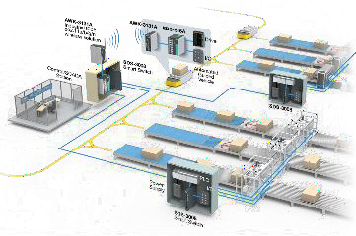
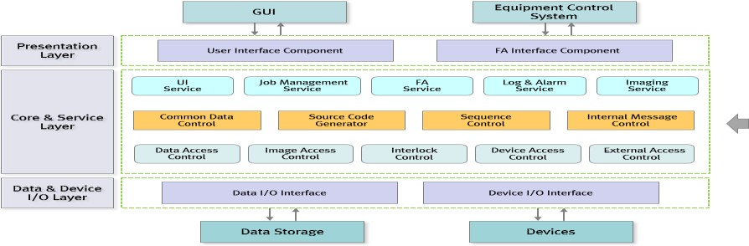






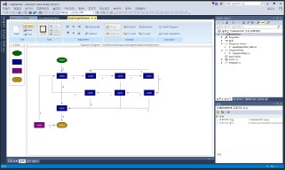
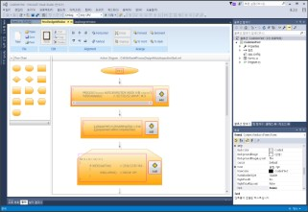
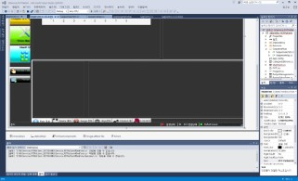
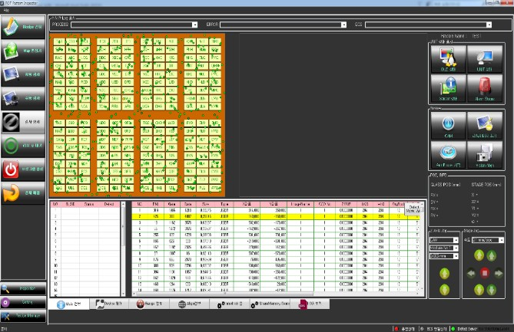
4.3 Solutions R&D - Framework
mcFramework Machine Control Software Development Framework
제어시스템 개발에 특화된 컴포넌트 기반의 Layered Framework 와 개발도구를 제공하는 Package
Framework architecture
제어 시퀀스 제작의 시각화
구조화된 시퀀스 설계
세부적인 제어 Code를 위한 구조 제공
UI/UX 제작 편의를 위한 프로그래밍 도구
VisualStudio™ 와 완벽히 통합
External Equipment Link
제어 대상 장비를 지원하는 템플릿 선택
Step1 : Sequence Design
( Design Processes with main and sub sequence items )
실제 장비에서
변경된 부분에 대한 코드 수정
Step2 : Apply action
( Draw action flows and script commands )
UI/UX 컨트롤을 사용하여 사용자 화면 제작
Step3 : Attach UI/UX Controls
VisualStudio™를 사용하여 빌드 및 배포
Step4 : Build & Go!
Sequence Control
Visual, Simple, Reusable
Template Oriented
Fast Development, Consistent Quality
Open Architecture
– 100% Embracement of Customer Codes
Rapid Prototyping
– Ready-Made UI/UX Controls
Familiar Environment
- Fully Integrated Into VisualStudio™
11/19

Slide 14



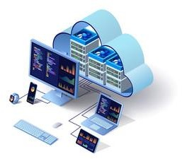

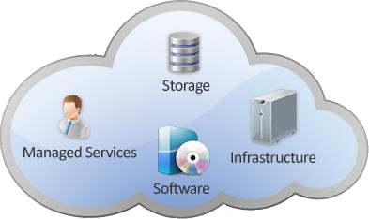
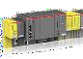
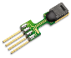

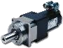
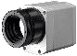




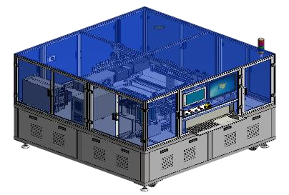
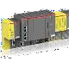




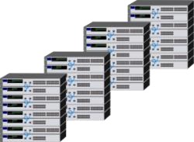

4.3 Solutions R&D - Simulator
vmSimulator Equipment & Device simulator for Developing machine control software
제어시스템 개발에 꼭 필요한 장비와 장치 시뮬레이터 ( Cloud 환경 제공 )
Test Workshop
Design Phase – Hardware Simulators & Host Systems Simulators
PLC
Data
Sensor
Control
mcFramework App.
Motor
Camera
Eqp. & Device Simulators
Host Systems Simulators
Equipment Test Phase – Actual Hardware & Host Systems Simulators
PLC
Data
PLC/Camera/Sensor/Motor 등 의 simulator
Control
mcFramework App.
Motor
Sensor
Camera
Host Systems Simulators
장비 제작 전 제어 프로그램
Test 가능
Real Machine
Production Phase – Actual Hardware & Actual Host Systems
MES/ECS/ERP 등 Host System 과의 Interface simulator
Data
Control
mcFramework App.
Real Host Systems
Real Machine
12/19

Slide 15
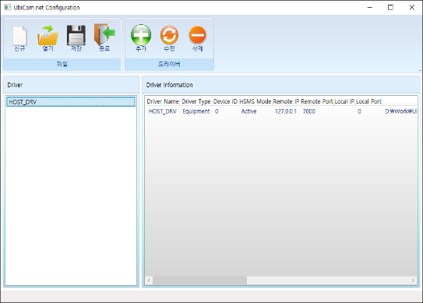
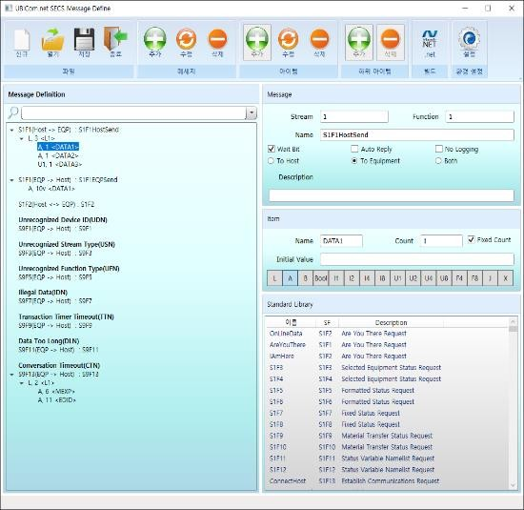
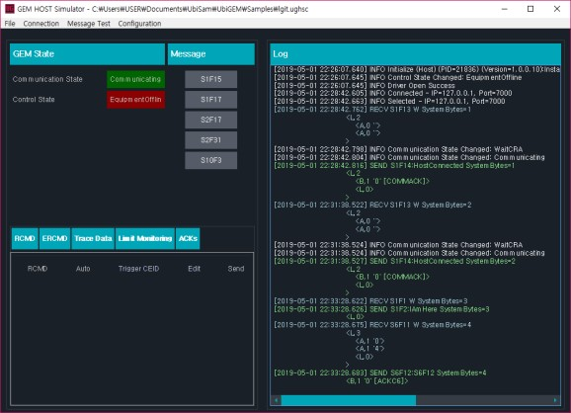


4.3 Solutions R&D - Drivers
Drivers Equipment & Host interface developing software kit
SEMI 표준인 반도체 장비 통신표준(Semiconductor Equipment Communication Standard)을 간단하고 쉽게 개발할 수 있도록 도와 주는 소프트웨어 개발 키트
ubiCom.net
반도체 제조 장비의 표준 통신 프로토콜인 SECS/HSMS을 지원하는 통신 드라이버 솔루션
ubiGem.net
SECS-GEM 프로토콜을 지원하는 일반 제조장비용 통신 드라이버 솔루션
손쉬운 GUI 환경
통신 설정 지원
SECS Message Drag & Drop 구성
SEMI Standard Message Structure Template 제공
Wrapper 생성 기능
Message Structure 기준으로 Wrapper 생성 → 생산성 향상
지원 개발 언어
.net framework 기반의 script 언어(C#, Visual Basic 외)
VB 6.0, Native C++ 외
13/19

Slide 16
4.3 Solutions R&D – ubiGem Package
ubiGem-PaC
UbiGEM Driver를 내장하여, PLC나 OPC 등 범용의 제어 및 통신 목적에 맞도록, 기존 제어 프로그램의 수정 없이 SECS/GEM 프로토콜을 대응할 수 있는 Package
단일, 복수 PLC 제어 구조
▶ UbiGem-PaC 추가 설치
-. 기존 WindowsⓇ 기반의 hardware 사용 가능
OPC 제어 구조
▶ UbiGem-PaC 추가 설치
-. 기존 OPC용 hardware 사용
<단일 제어 구조>
<복수 제어 구조>
< OPC 제어 구조 >
PC
PC
HOST (EIF)
PC
OPC Driver
OPC Client HMI
UbiGem-PaC
HOST (EIF)
HMI
UbiGem-PaC
HOST (EIF)
HMI
UbiGem-PaC #1
UbiGem-PaC #2
UbiGem-PaC #3
OPC Server
TCP/IP
TCP/IP
PLC
설비
TCP/IP
PLC
Loader
PLC
설비
PLC
Unloader
OPC Client
OPC Client
OPC Client
Loader
설비
Unloader
※ 기존 hardware 사용시 검토 필요 항목
Network 분리 구성
Log 저장공간 확보
14/19

Slide 17







































4.3 Solutions R&D - RPA
RPA Robotic Process Automation
비즈니스 과정 중 사람이 컴퓨터로 하는 반복적인 업무를 로봇 소프트웨어를 통해 자동화하는 솔루션
영업
생산
회계
구매 경영지원 자금
공무
HR
수출입
물류
단순반복업무
시간절감
업무만족도
향상
업무유연성
확보
생산성
향상
이중 입력 모니터링 매출/입
정산
전표 정보 대사 Notice 자료수집
…
사람이 수행하는 업무
로봇의 노동력 활용
RPA가 제공한 KPI 대시보드
E-mail
Excel
Web/App
Data
System
Digital Doc
Legacy
DB
15/19

Slide 18




4.3 Solutions R&D - 2차전지 검사장비
ubiAgent Battery Integrated Monitoring Agent solution
Battery 제작 공정(전극/조립)에서의 검사 및 측정 정보를 상위 시스템으로 정보를 제공하여 통합 모니터링을 수행할 수 있는 시스템
ubiAgent.Server 배터리 제작 공정의 검사 정보 획득 및 보고 현황 및 상태를 모니터링하는 시스템
ubiAgent.Client 검사기의 공정 정보를 SPC+ 및 DFS 로 정보를 제공하는 시스템
16/19

Slide 19




4.3 Solutions R&D - 2차전지 계측장비
ubiAgent Battery Integrated Monitoring Agent solution
Battery 제작 공정(전극/조립)에서의 검사 및 측정 정보를 상위 시스템으로 정보를 제공하여 통합 모니터링을 수행할 수 있는 시스템
ubiAgent.M.M.System 계측기 측정 정보 획득 및 보고 현황 및 상태를 모니터링하고 관리하는 시스템
ubiAgent.Client.ForMeasure 계측기의 공정 정보를 SPC+ 및 DFS 로 정보를 제공하는 시스템
17/19

Slide 20










5. 지식재산권 - 특허
[보유 특허]
특허 제 10-0883195호 : 태양광 트래커 통합 제어 보드 및 태양광 트래커 통합 제어 시스템
특허 제 10-0923143호 : 반도체 장치 제어 시스템 및 구축 방법
특허 제 10-0957843호 : 웹카메라로 촬영된 조리실 영상에 기반한 실시간 배달주문 관리 시스템
특허 제 10-0991423호 : 실시간 영상 서비스 시스템
특허 제 10-1003781호 : 전자지도상에 표시된 영업점에 대한 실시간 영상 제공 시스템 및 그 방법
특허 제 10-1026761호 : 무인대여 자전거의 위치 추적 시스템
특허 제 10-1026762호 : 무인대여 자전거의 위치 추적 시스템
특허 제 10-1095951호 : 디지털 비디오 레코더에 저장된 영상정보를 이용하는 클라우드 컴퓨팅 기반의 서비스형 비디오 감시 시스템
특허 제 10-1385299호 : 불법 행위 신고용 스마트 블랙박스 시스템
특허 제 10-1443357호 : 클라우드 컴퓨팅을 이용한 환자의 건강정보 제공시스템
18/19

Slide 21






















6. 주요고객
Toray BSF
19/19

